Slide 1
模块五
🖨️
桥梁跨学科项目、有限元分析、切片与承重试验
4课时 · 第14-17课 · 技术实践
可编辑PowerPoint课件

Slide 2
课前预习！
⚠️
确认已安装Cura切片软件
了解STL=3D打印通用格式
了解切片=把模型切成一层层路径
思考桥梁结构、填充密度与承重能力的关系
复习3D打印安全规范
模块五 · 2

Slide 3
STL格式
📄
3D打印通用格式，用三角网格描述表面
# 导出STL
import FreeCAD
import FreeCADGui
import Mesh
selection = FreeCADGui.Selection.getSelection()
Mesh.export([selection[0]], '学号-姓名-钥匙扣.stl')
print('STL导出成功！')
逐行作用
读取对象树选择列表，取第1个对象交给Mesh.export()转换为STL三角网格。
运行前
在对象树中单击最终实体；导出后到文件目录确认STL实际存在。
易错点
STL不保存参数和历史，必须同时保留FCStd；不要误选草图或单个零件特征。
模块五 · 3

Slide 4
模型检查
🔍
破面（非流形）：面片有缺口
反转面：法线方向错误
零厚度：壁厚为0
Cura导入时自动检查并提示
模块五 · 4

Slide 5
Cura切片
⚙️
把3D模型切成一层层2D路径
1. 导入STL
2. 设置参数（层高/填充/支撑）
3. 点『切片』
4. 保存G-code到SD卡
模块五 · 5

Slide 6
层高
📏
0.1mm
0.2mm
精细·慢·表面光滑
标准·推荐·平衡
0.3mm
快速·粗糙·有层纹
模块五 · 6

Slide 7
填充
🔲
20%
50%
常用·够强度·省时省料
较高强度·受力件
100%
实心·最结实·最慢
模块五 · 7

Slide 8
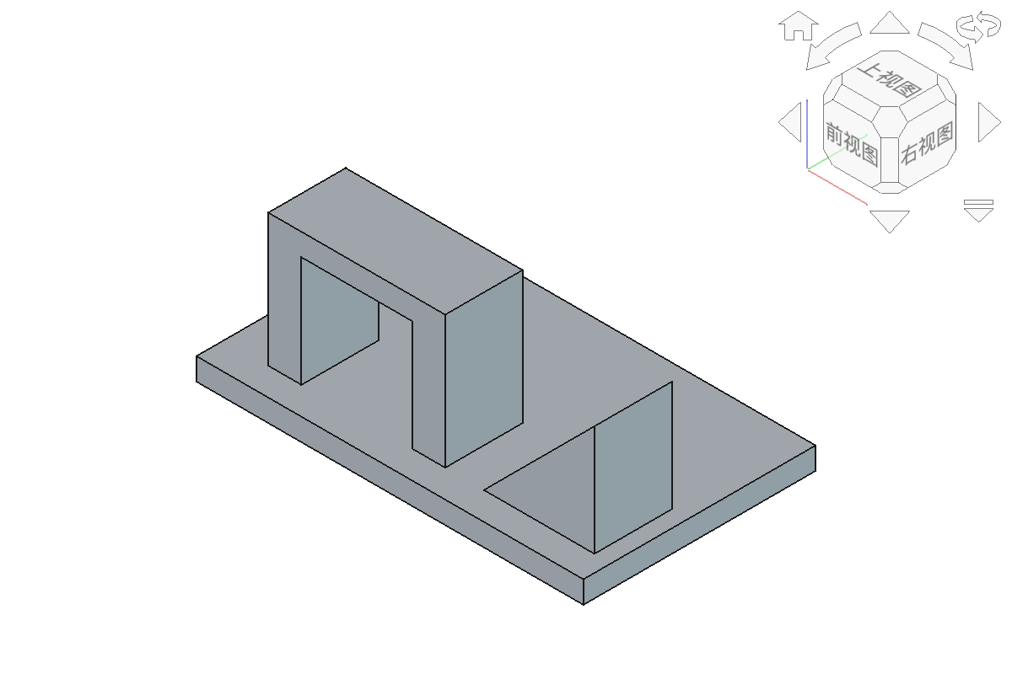
支撑
🏗️
悬空>45°需要支撑
支撑打印后需拆除
模块五 · 8

Slide 9
安全规范
⚠️
❌ 禁止
✅ 必须
触摸喷嘴200℃·打印中开门·手取热模型
等冷却用铲刀取·异常断电报告·保持整洁
模块五 · 9

Slide 10
打印流程
🖨️
1. 开机→预热（喷嘴200℃·热床60℃）
2. 进料：PLA丝送入挤出机
3. 传输G-code→开始打印
4. 观察第一层是否贴牢
5. 完成→等冷却→铲刀取下
模块五 · 10

Slide 11
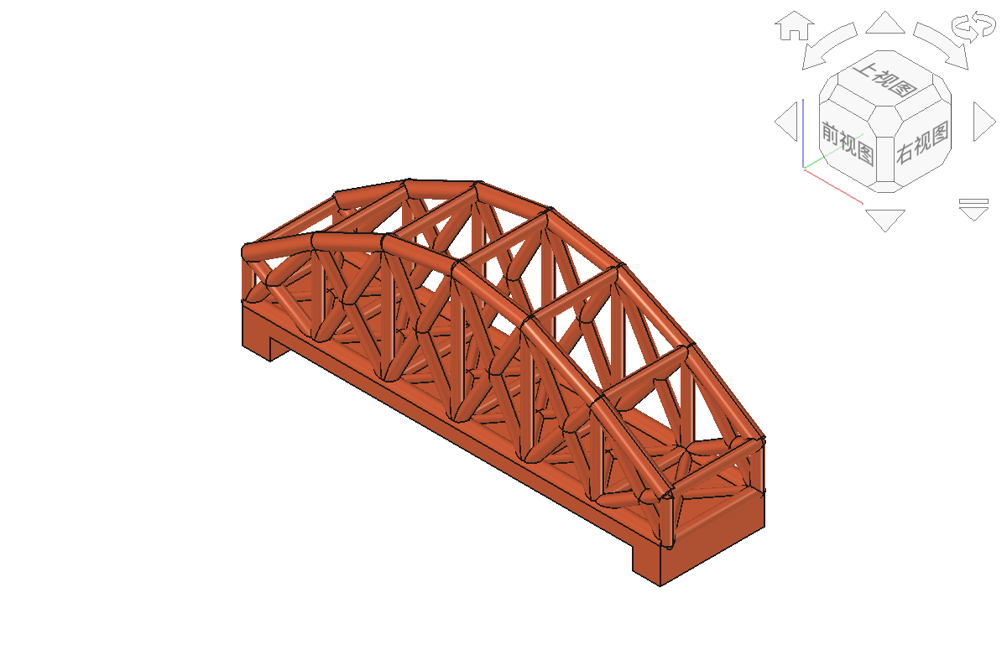
正弦拱桁架桥
🌉
模块五 · 11

Slide 12
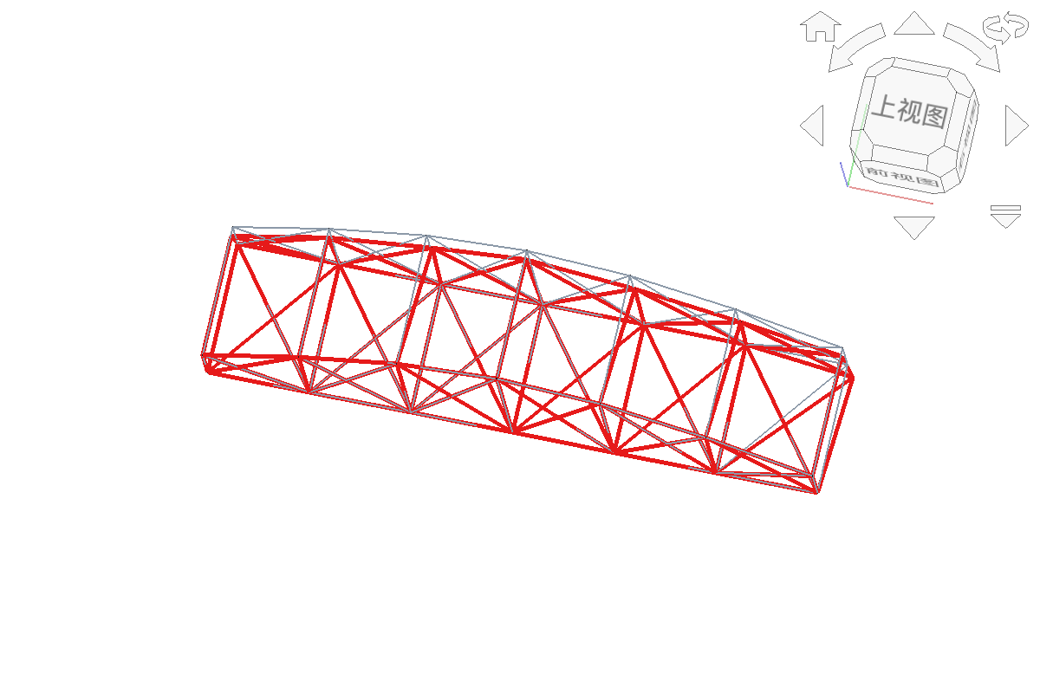
第15课：FreeCAD FEM有限元分析
📊
100N · 28节点 · 88个B31梁单元 · 最大位移0.0464mm · 最大等效应力1.31MPa
模块五 · 12

Slide 13
桥梁跨学科承重验证
🌉
结构
打印
桥拱、桥面、支撑共同分散载荷
对比层高、填充和打印方向
验证
逐级加载并记录最大承重
模块五 · 13

Slide 14
本模块总结
🎯
STL导出 = Mesh.export
Cura切片 = 层高+填充+支撑
打印实操 = 预热→进料→打印→取件
桥梁融合点 = S/T/E/M：函数建模→FEM→切片→打印→承重验证
安全第一！
👉 下一步：结课综合项目
模块五 · 14

